Slide 1

Normas Mínimas de Protección de la Niñez en la Acción Humanitaria
Licda. Ludin Caballero Chávez

Slide 2
Concepto de Niña o Niño:
Toda persona menor de 18 años
.
CDN tratado internacional firmado en 1989 y en vigor desde el 2 de septiembre de 1990,¹​ enfatiza que los niños tienen los mismos derechos que las personas adultas

Slide 3
Primera infancia: Hasta los 6 años de edad.
Infancia: de RN hasta los 12 meses
Infancia: de 1 a 3 años
Etapas del desarrollo de NNA
Edad preescolar: de 4 a 6 años
Infancia media de 7 a 12 años
Adolescencia
3

Slide 4
Etapas y dominios de NNA
Desarrollo integral del Niño
a) Físico:
B) Cognitivo
C) Emocional
d) Social

Slide 5
Aprender habilidades apropiadas de comuni-ca-ción verbal y no verbal.
Capacidad de expresar motivos, necesidades y opiniones.
Aprender a cooperar y turnarse, desarrollar empatía y consideración para otros.
Crecer.
Aumentar peso.
Coord. Mano-ojo
Habilidades motoras finas (agarrar lapiceros)
Desarrollo muscular.
Hab. Motoras gruesas como gatear y caminar.
Cambios físicos en pubertad y la adolescencia.
Áreas del desarrollo de la Niñez
B) Cognitivo
C) Emocional
d) Social
a) Físico:
Aprender a identificar las emociones en sí mismos y en los demás.
Aprender a expresar y regular las emociones.
Desarrollar la autoconfianza y desarrollar un sentido de sí mismo
Aprender el lenguaje.
Aprender y recordar hechos.
Procesar información.
Resolver problemas.
Curiosidad, imaginación y pensamiento abstracto.

Slide 6
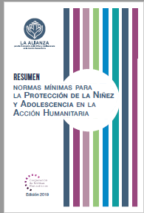

Slide 7
Principios y enfoques
Principios de la Convencion | Principios ESFERA | Principios de las NMPI
1. Supervivencia y desarrollo: Respuesta humanitaria para cumplir a) derecho de NNA a la vida y b) el desarrollo físico, psicológico, emocional, social de NNA. 2. No discriminación e inclusión: Abordar las causas y pautas de la discriminación e incluir acceso de NNA. 3. Participación de Niñas y Niños. 4. El interés superior del niño, niña y adolescente. | 5. Mejorar la seguridad, la dignidad y los derechos de las personas y evitar exponerlos a más daños. 6. Garantizar el acceso de las personas a asistencia imparcial según sus necesidades y sin discriminación. 7. Ayudar a las personas a recuperarse del efecto físico y psicológico de la violencia, coerción o privación deliberada. 8. Ayudar a las personas a reclamar sus derechos. | 9. Fortalecer los sistemas de protección de la niñez y adolescencia: Leyes, instituciones, las capacidades y otros elementos de los sistemas de protección de la niñez y adolescencia deben ser fortalecidos para adaptarse a la situación políticas de crisis. 10. Fortalecer la resiliencia de NNA en la acción humanitaria: Basar programas en los puntos fuertes de NNA, reducir los riesgos y apoyar relaciones positivas entre los NNA, familias y comunidades.

Slide 8
Estructura de las Normas Mínimas de Protección de la niñez en la Acción Humanitaria
Introducción
La norma
Acciones clave
Mediciones
Notas orientativas
Referencias
Íconos
8

Slide 9
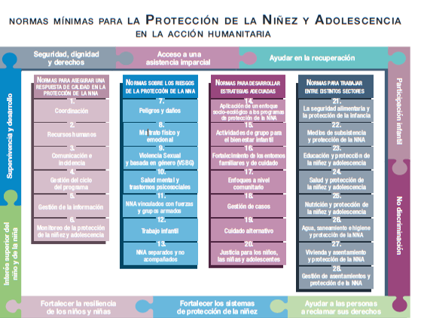

Slide 10




Pilar 3: Norma 19: |  | Pilar 3. Norma 20
Todos los NNA sin la protección y la atención adecuada deben recibir el cuidado alternativo de acuerdo a sus derechos, sus necesidades específicas, sus deseos y en el interés superior del niño/niña, priorizando el cuidado basado en la familia y en los acuerdos que proporcionen una atención estable. |  | Todos los NNA en contacto con sistemas de justicia formales e informales durante una crisis humanitaria son tratados de una manera amigable y no discriminatoria en conformidad con las normas internacionales y reciben servicios adaptados a sus necesidades e interés superior.
Cuidado Alternativo
Justicia para NNA

Slide 11
Formas de cuidado alternativo
Atención basada en la familia
(puede ser formal e informal)
El cuidado residencial
6

Slide 12
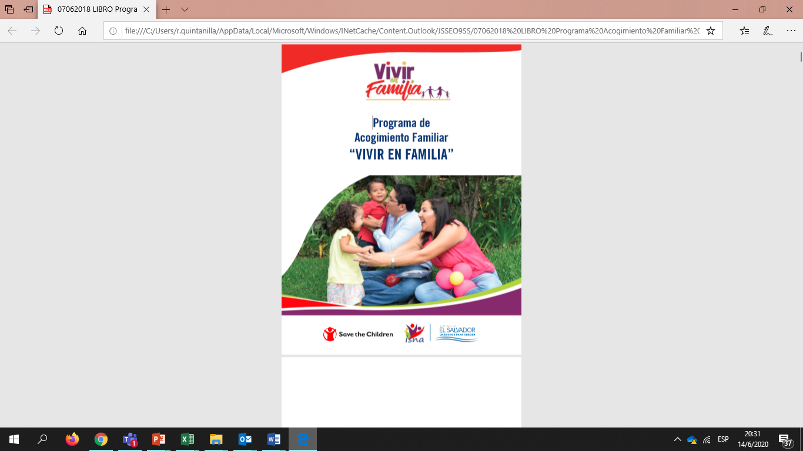
Necesidad e Idoneidad
Para muchos niños, la separación de sus padres podría haberse prevenido a través de una gama de servicios de apoyo basados ​​en la comunidad.
Implica impulsar mecanismos y servicios eficaces para impedir que NNA vayan a un entorno de atención institucional de forma injustificada.
Implica tener un abanico de soluciones en el mejor interés del niño y, siempre que sea posible, evitar las colocaciones injustificadas y mantener al niño con su propia familia.

Slide 13
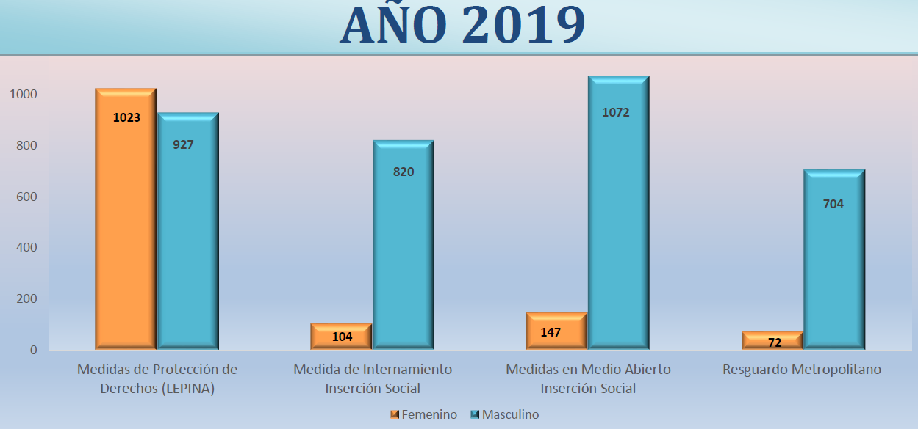
Las cifras de NNA en cuidado residencial alternativo y en internamiento en El Salvador

Slide 14
Reflexiones sobre las NMPI y particularmente 19 y 20
La aplicación de las NMPI implica un proceso de preparación, prevención y respuesta que alude a la población y a todos los actores institucionales y sectoriales.
Adoptar un enfoque socioecológico
Un enfoque sistémico: El organismo rector del sistema nacional de protección de Niñez y Adolescencia y del Sistema de Protección Civil, cada cual con todos los actores que los integran requieren coordinarse y establecer un liderazgo para la aplicación de las NMPI
6

